Slide 1


La Couverture Santé Universelle en RD Congo
la couverture financière de la lutte contre le cancer: place de la csu
Colloque 65 ans CGEA
sous le thème
« rayonnements ionisants et pharmacie nucléaire : fer de lance de la lutte contre le cancer en RDC » 30 OCTOBRE 2024
Dr MBONGANI KABILA Polydore
Coordonnateur du CN CSU
Présidence RD Congo

Slide 2
Plan de la Présentation
Introduction à la CSU en RD Congo
Politiques Nationales et Objectifs
Financement des Soins de Santé
Mutualisation des Ressources
Allocation des Ressources et Achats
Mécanismes de Redevabilité et Suivi
Conclusion
Situation de la RD Congo
Etat des lieux de la prise en charge des Cancers
Perspectives

Slide 3
Introduction
La RDC est engagée dans une transformation majeure de son système de santé, visant à réaliser la CSU pour tous ses citoyens.
Cette initiative du Président Felix Antoine TSHISEKEDI TSHILOMBO, aspire à offrir un accès universel à des soins de santé de qualité, équitable et abordable.
La présente présentation explore donc les stratégies et les défis associés pour la mobilisation des ressources, leur mise en commun ainsi que leur allocation, en vue du financement de cette ambitieuse réforme.

Slide 4

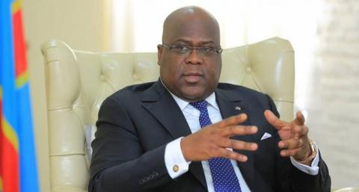
La Couverture Santé Universelle a été définie comme l’une des priorités absolues par le Président de la République, son S.E. Félix Antoine Tshisekedi Tshilombo.
La vision du Chef de l’Etat est l’accès de tout citoyen congolais aux soins de santé de qualité sans encourir à une ruine financière
« Pour cette mandature, comme cinquième objectif prioritaire… je veillerai à l’extension de la Couverture Santé Universelle… ». Kinshasa, 20 Janvier 2024
S.E. Félix-Antoine TSHISEKEDI TSHILOMBO
Président de la RDC

Slide 5

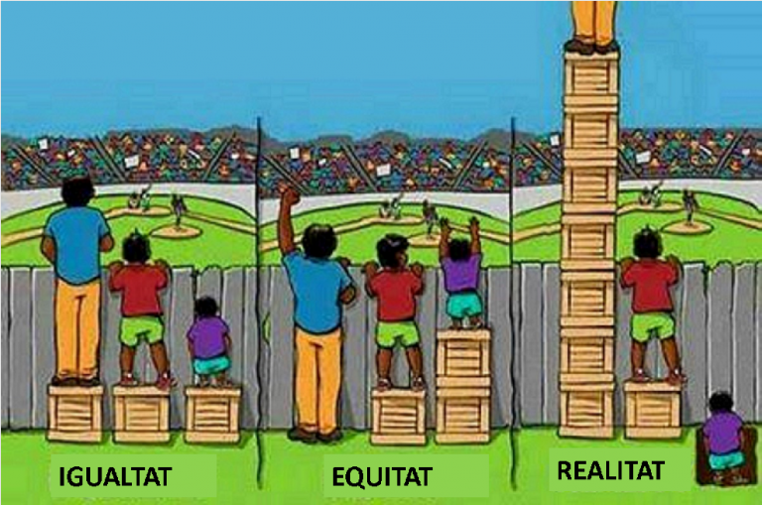
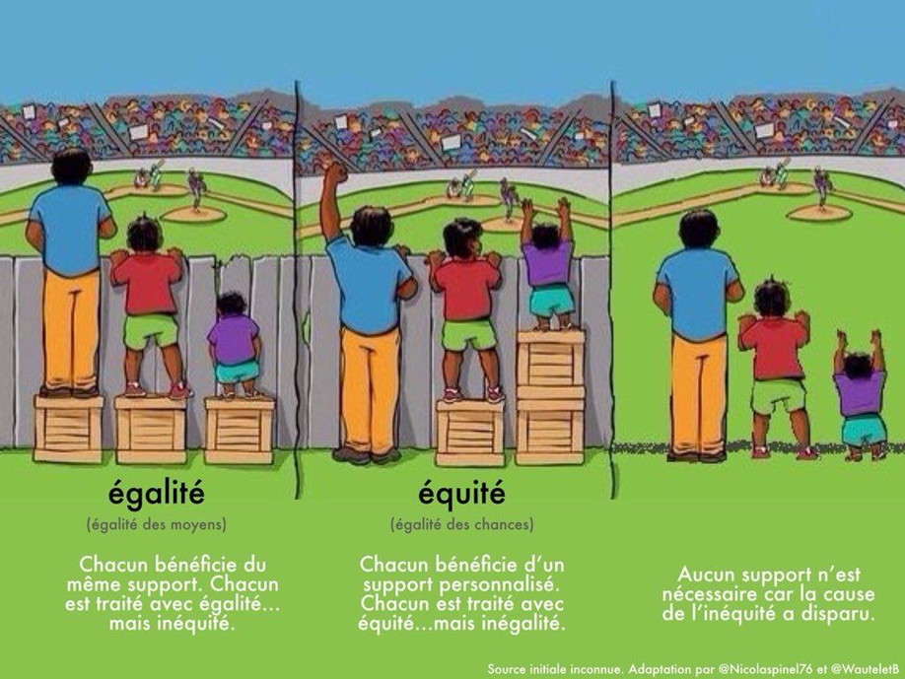
La CSU : Contexte national en matière de santé
Situation de la RD Congo
La CSU comme opportunité
Perspectives L’Equité par la Progressivité

Slide 6


Plan
Analyse Détaillée du Financement de la Santé en RDC
Dépenses Actuelles :
En 2021, la dépense courante en santé (DCS) souligne une prédominance des paiements directs des ménages, constituant une charge financière énorme pour les familles, en particulier dans les zones rurales.

Slide 7







Politiques Nationales et Objectifs
La CSU s’inscrit dans un cadre législatif national et international favorable et vise à atteindre 4 objectifs principaux pour le système de soins en RDC.
La mise en place de la CSU s’inscrit dans la lignée des textes légaux nationaux, régional et international
4 objectifs principaux sont visés par le gouvernement pour la mise en œuvre la CSU
Déclaration universelle des droits de l'homme
Réduire les risques de précarisation en cas de maladie
Charte africaine des droits de l'homme et des peuples
Réduire les inéquités dans l’accès au soin
Constitution de la RDC
Plan Stratégique National pour la CSU
Améliorer la qualité et l’organisation du système de soins
Loi n° 18/035 du 13 décembre 2018
Améliorer l’espérance de vie par la réduction de la mortalité ET le développement de la RDC
Ordonnance-Loi n° 23/006 du 26 mars 2023

Slide 8


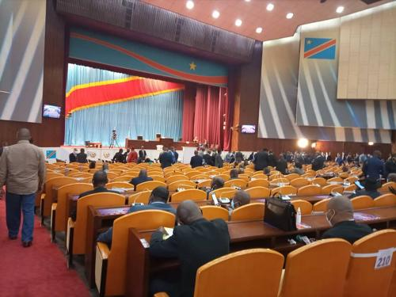
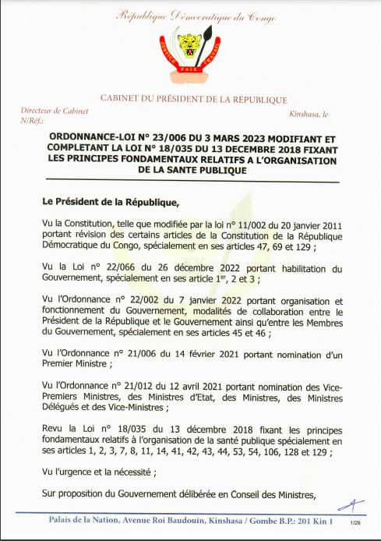
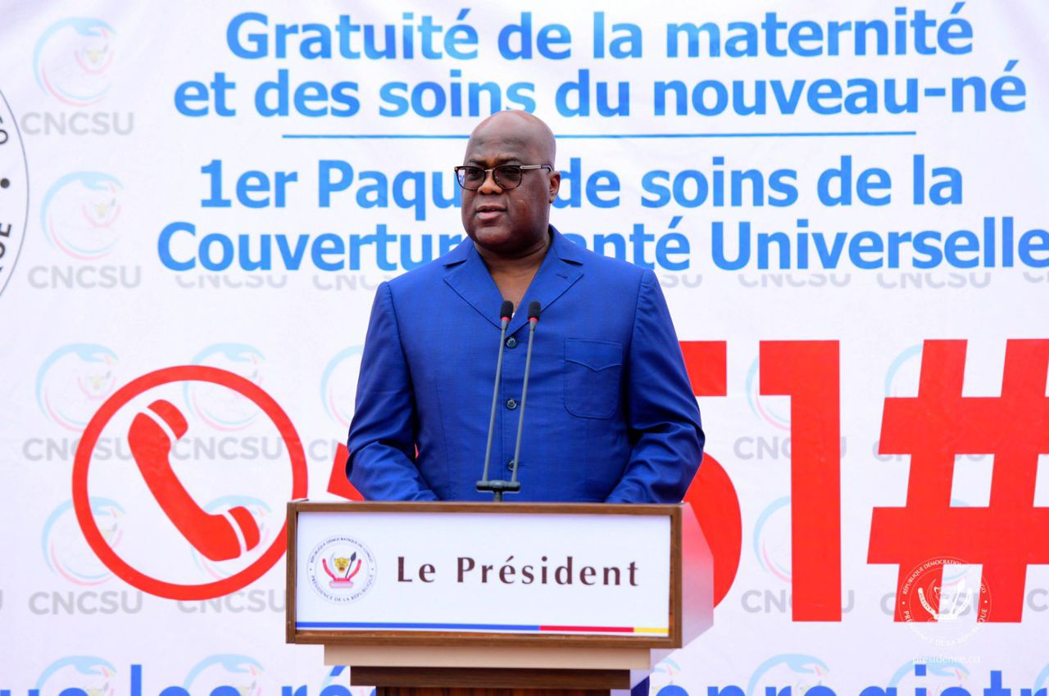
Politiques Nationales et Objectifs
Les 1e années du premier mandat ont permis de mettre en œuvre les fondements légaux et de lancer le premier paquet - malgré des aléas externes
2018 | 2019 | 2020 | 2021 | 2022 | 2023
30 décembre 2018
Élections présidentielles
1er juin 2021
Ordonnance N°21/032 portant création, organisation et fonctionnement du Conseil National de la CSU en RDC
7 décembre 2021
Première réunion du Comite de Pilotage du CN CSU et adoption du Plan Stratégique National pour la CSU 2021-2030
Décembre 2022
Vote de Ordonnance loi n°23/006 portant modification et complétant la loi n°18/035 du 13 décembre 2018 par le Parlement
Mars 2023
Ordonnance loi n°23/006 portant modification et complétant la loi n°18/035 du 13 décembre 2018 signée par le Président
5 Septembre 2023
Lancement de la Couverture Sante Universelle avec le premier paquet de prise en charge gratuite de la femme enceinte, des accouchements et du nouveau-né a Kinshasa par le Chef de l’Etat.
13 décembre 2018 Loi n° 18/035 du fixant les principes fondamentaux relatifs à l'organisation de la Santé publique
Election de S.E. Félix-Antoine TSHISEKEDI TSHILOMBO
Cadre légal en place ; institutions clés crées
8

Slide 9

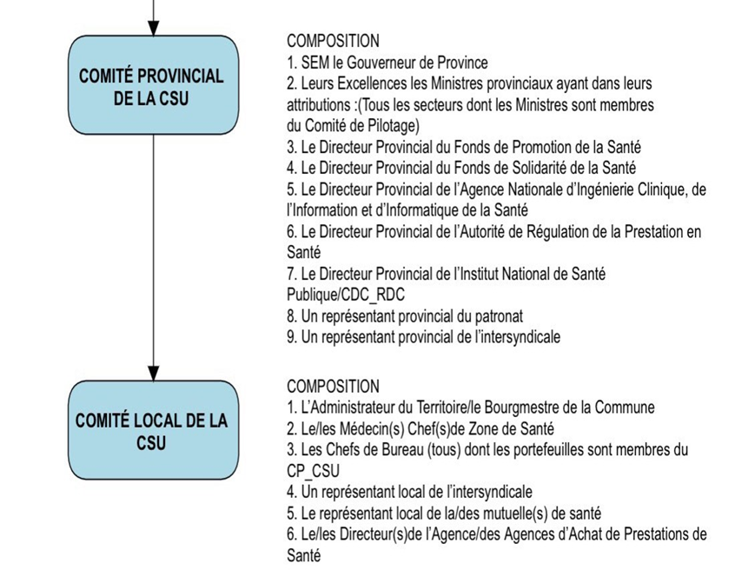
Politiques Nationales et Objectifs
(Multisectorialité ou Santé dans toutes les politiques)
CN CSU : LES ORGANES National Provincial
Comité de Pilotage
SEM le Président de la République
SEM le Premier Ministre (PM)
SEM le Dircab du président de la République
SEM Ministres sectoriels (+17)
SEM Coordonnateur CN CSU
SEM Coordonnateur CN CSU
SG Min. sectoriels (+17)
1 Délégué du PM
DG des Établissements publics créés
1 Représentant du patronat
1 Représentant de l’intersyndicale
Coordination
avec
(CTS)

Slide 10








Les 6 Établissements Publics et leurs missions
Autorité Congolaise de Règlementation Pharmaceutique
ACOREP
Veiller à la mise sur le marché des produits médicaux de qualité et efficaces (réglementation adéquate et de contrôle d'un système)
Fonds de Promotion de la Santé
FPS
Financer les infrastructures, équipements et formation (offre).
Fonds de Solidarité de Santé
FSS
Mobiliser les financements de la CSU et gérer les fonds destinés au paiement des prestations de santé (demande)
Autorité de Régulation et de Contrôle de la CSU
Régulation et le contrôle du système de la CSU ainsi que les prestations sanitaires en RDC (Accrédit/Certif).
ARC-CSU
Institut National de Santé Publique
INSP
Prévention, Riposte contre les épidémies et autres urgences sanitaires (Prog spéc, INRB, …).
ANICNS
Gouvernance numérique de la CSU et ingénierie clinique en RDC.
Agence Nationale de l’Ingénierie Clinique et du numérique en santé

Slide 11
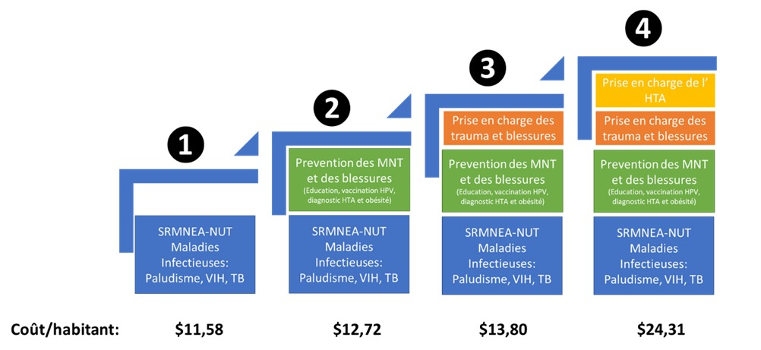
Illustration de la progressivité des paquets de soins

Slide 12
Plan
Financement des soins de santé dans le cadre de la CSU
(la mobilisation, la mise en commun et l’allocation rationnelle de ressources)
Budget de l'État : Exploration des méthodes pour augmenter l'allocation budgétaire à la santé, en visant à se rapprocher de l'objectif de 15% recommandé par l’UA. Instauration du budget programme en vue d’adresser la question du faible décaissement des crédits alloués.
Financements Innovants : Exemples incluent la mise en place de taxes affectées spécifiques (comme sur le tabac ou l'alcool) et des quotités sur des taxes et redevances préexistantes telles que la redevance minière. Une étude sur les financements innovants a démontré qu’avec une réallocation appropriée de certaines taxes et redevances, il est possible de mobiliser jusqu’à 2 milliards de dollars américains.
Ingénierie Financière : Lancement d'obligations sociales pour financer des projets de santé, partenariats public-privé pour la construction et la gestion d'infrastructures sanitaires.
Secteur Informel : Elargissement de l’assiette fiscale, de l’espace budgétaire par la formalisation du secteur informel comme stratégie pour élargir la base fiscale et augmenter les ressources disponibles pour la santé.

Slide 13
Plan
Mécanismes de Financement
Apport des Partenaires :
Il faut rationnaliser les ressources des bailleurs de fonds internationaux, mais aussi des partenariats locaux, notamment à travers des mécanismes d’alignement aux priorités et à l’utilisation des systèmes nationaux, à travers des mécanismes tels que les MOUs et/ou Contrat Unique
L’apport des ménages:
Par des méthodes de prépaiement et mise en commun des ressources, l’assurance maladie obligatoire, évitant ainsi les dépenses catastrophiques.
.

Slide 14

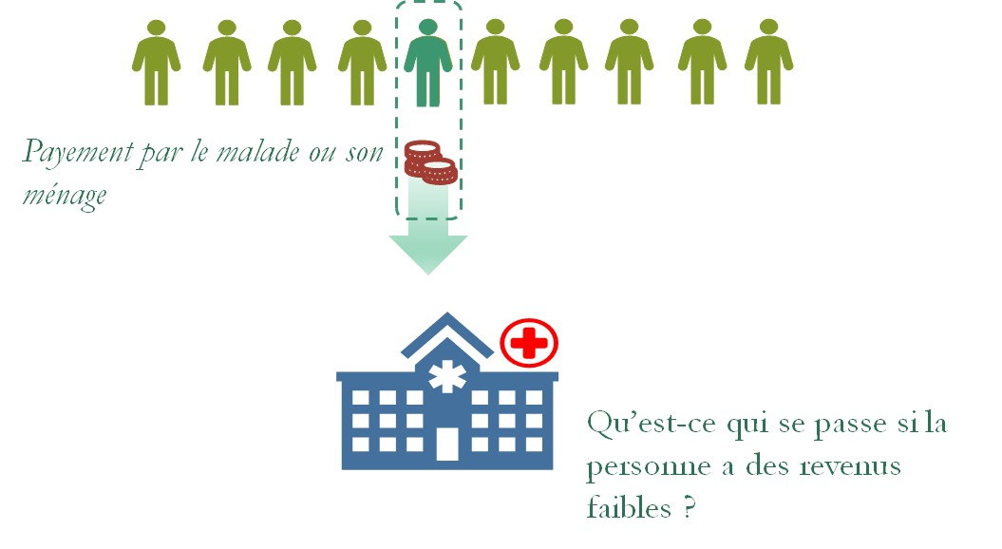
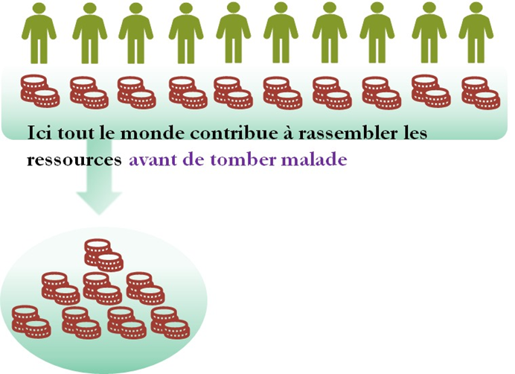
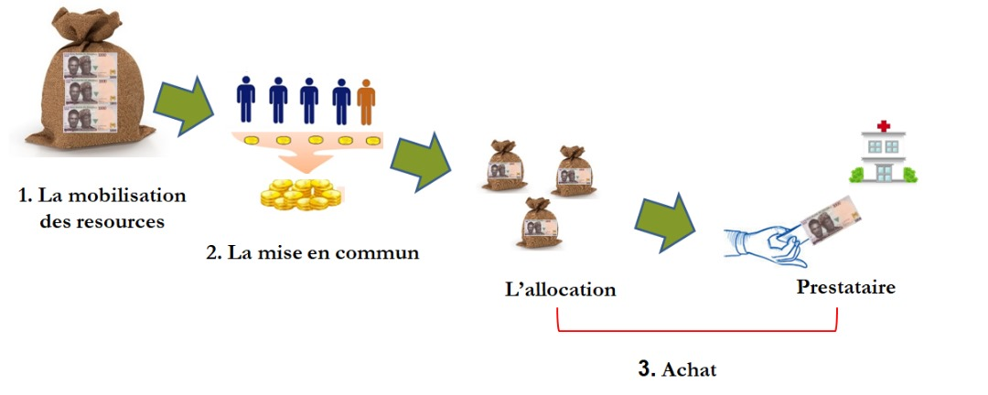
Prépaiement et Mutualisation des Ressources pour le Financement des Soins de Santé
Illustration de dépense catastrophique
Illustration de l’Assurance Maladie(FSS)

Slide 15
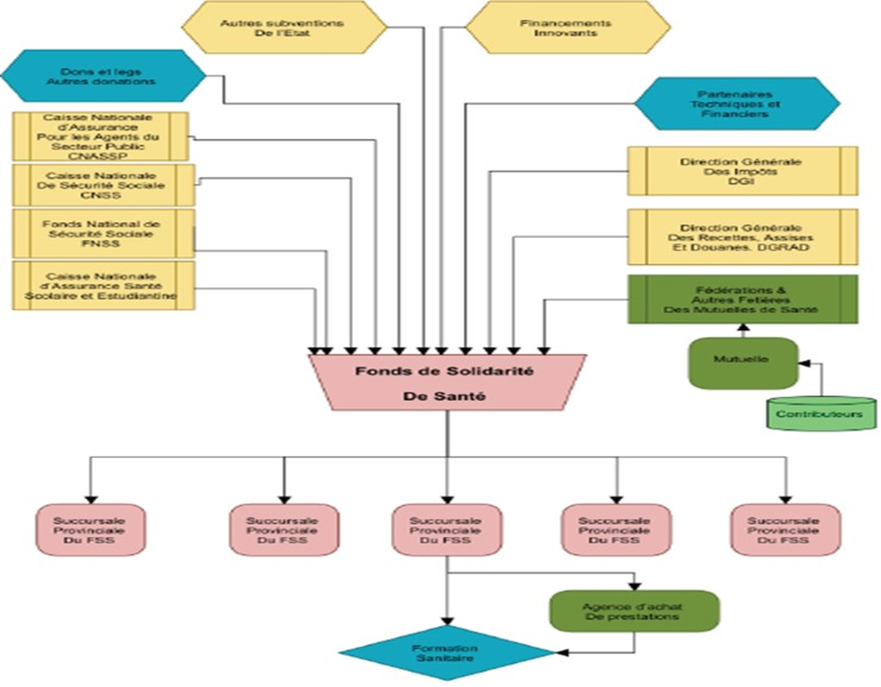
Icônes représentant les mécanismes de mobilisation et mutualisation du financement
Caisse enregistreuse
Economie informelle à formaliser

Slide 18
TOTAL : EN 5 ANS = 8,49 MILLIARDS DE DOLLARS AMÉRICAINS

Slide 19
Pauvreté et accès aux services de santé de qualité : un cercle vicieux qu’il faut à tout prix briser !
Utilisation des services de santé
Accès limité aux services
Etat de santé
Mauvaise santé
Productivité
Faible productivité
Pauvreté
Pauvreté
Extrême pauvreté
Qualité des services douteuse
Vulnérabilité importante
Pas d’épargne
Sous-alimentation

Slide 20
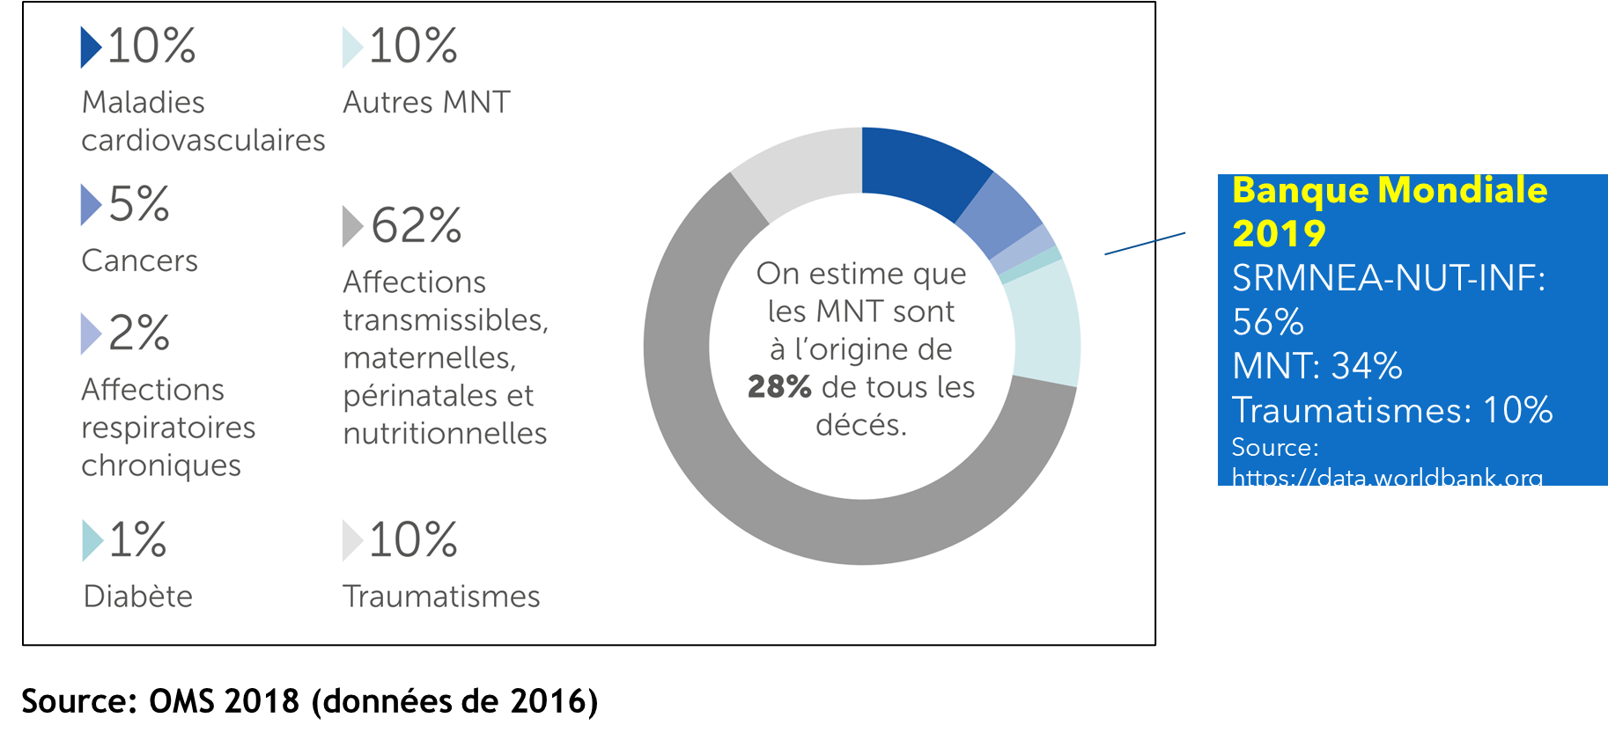
Illustration de la mortalité proportionnelle en RDC
Notes:
La CSU tire sa force des traités et documents suivants : l’International, Régional et National (RDC)

Slide 21



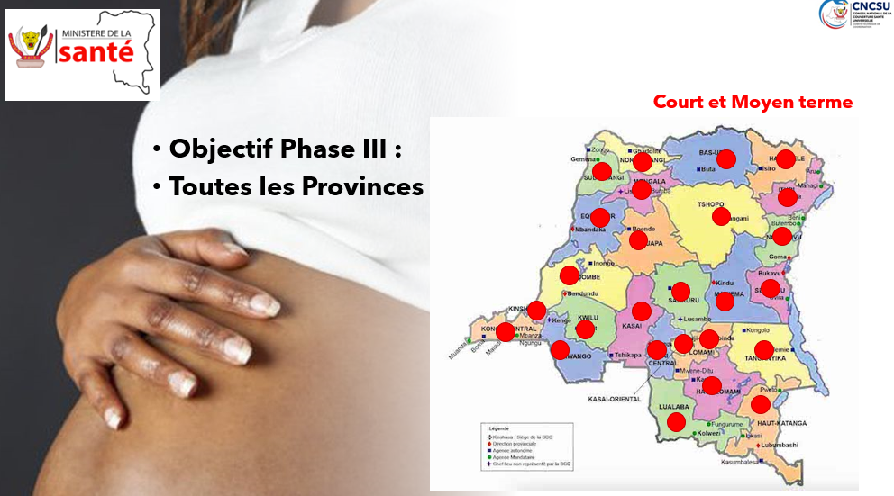
Expérience de la RDC en matière de CSU et financement des soins de santé primaire
Déploiement de la gratuité des maternités
1ère phase suivie de 2ème phase : Kinshasa et les provinces limitrophes
La troisième phase : Extension dans les vingt et une provinces restantes

Slide 22

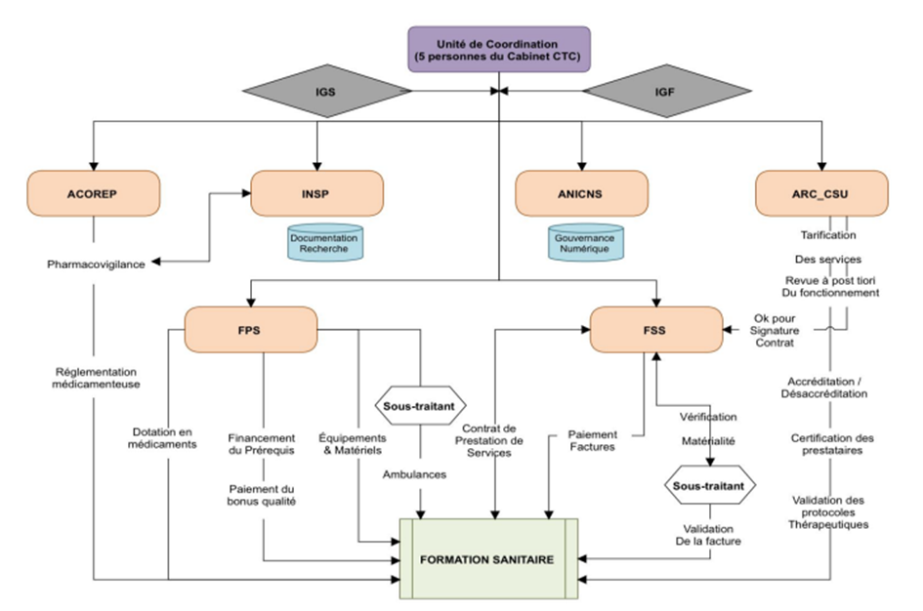
Mécanismes de Redevabilité et Suivi de la mise en œuvre de la CSU

Slide 23


Succès de la GA
Améliorations dans l'accès aux soins de maternité,
Protection financière accrue,
Organisation d’un système de référence entre le niveau primaire et secondaire, tertiaire,
Mise en place d’un N° d’enregistrement et de plaintes,
Début de digitalisation des ESS accrédités,
Mise en place d’un réseau des ESS pour la prise en charge des NN malades).

Slide 24
Défis rencontrés dans le cadre de la GA
Inspection par l’IGS, FSS, Unité de Coordination de la CSU révèle des problématiques.
Nécessité d'un plan de redressement.
Problèmes Clés dans l'Offre de Soins :
Ressources Humaines de la Santé
Plateau technique
Digitalisation
Médicaments
Finances
Coordination
Problèmes en Ressources Humaines de la Santé :
Pléthore/carence de spécialistes.
Personnel non formé en compétences clés.
Sous-effectif et sous-qualification.
Cumul de fonctions dans les ESS privés.
Problèmes de Plateau Technique :
Equipements insuffisants.
Capacité d'accueil et accessibilité limitées.
Absence de système de référence.
Problèmes des Médicaments :
Absence de suivi de température et d'humidité.
Approvisionnements auprès de fournisseurs non accrédités.
Absence d'outils de gestion efficace.
Notes:
La CSU tire sa force des traités et documents suivants : l’International, Régional et National (RDC)

Slide 25
Pour le financement de la DPS, la vision du CNCSU est l’alignement de toutes les parties prenantes via un mécanisme des financements communs .
Établir une gouvernance participative avec un cadre de collaboration unique pour:
La mobilisation, la mutualisation et la rationalisation des ressources pour un impact optimal par une planification et gestion communes (MoU – CU).
Une planification commune.
Un cadre de gestion unique et inclusif.
Un Manuel des procédures de gestion Unique .
Un Plan de suivi et évaluation unique.
Un cadre de performance unique.
Défragmentation du système de santé et de son mécanisme de financement .
Coordination dans la mobilisation et gestion des ressources.
Équité dans la répartition des financements intérieurs et extérieures.
Synergie des interventions.
Appropriation de la CSU par les autorités à tous les niveaux.
Alignement des PTFS et autres parties prenantes.
Amélioration de la participation communautaire.

Slide 26

POINTS A REALISER
A court terme
1
Extension totale de la Gratuité de la Maternité dans le reste du pays
Lancement du Paquet de base
2
Notes:
Exemple de la nécessité de la vision centrée sur l’homme

Slide 27

Projection pour le lancement du Paquet de Base
Extension du Paquet de Base , on passe de la Gratuité des Maternités à une couverture plus large incluant une population cible :
Soins des enfants jusque 5 ans
Nutrition enfants
Chez les Adultes Prevention des MNT,dont le CANCER
Catégorie sélectionnée: Agents Publics de l’Etat et leurs dépendants

Slide 28

POINTS A REALISER
Moyen terme
3
Implémenter progressivement les paniers de soins
Notes:
Exemple de la nécessité de la vision centrée sur l’homme

Slide 29
État des Lieux - Épidémiologie des Cancers en RDC
Répartition des Cancers (Globocan 2020)
Cancer du col de l’utérus : le plus fréquent
Cancer de la prostate : deuxième
Cancer du sein : troisième
Cancer colorectal : 6 % des cas diagnostiqués
Nécessité de prioriser la prévention et le traitement de ces cancers

Slide 30
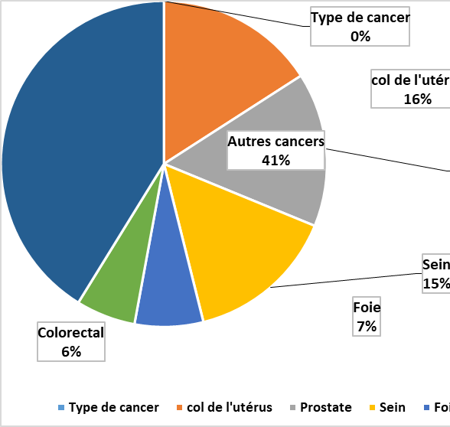
État des Lieux - Financement Global de la Santé
Évolution des Dépenses de Santé (2019-2022)
Croissance de 29,5 % (de 1,8 à 2,3 milliards USD)
Sources de Financement (2020)
Ménages : 43 %
Bailleurs : 37 %
Gouvernement : 16 %
Budget Santé et Déclaration d’Abuja
Seulement 10 % du budget national alloué (objectif de 15 %)

Slide 31
Dépenses des Ménages pour les Cancers du Sein et du Col de l'Utérus
Situation Actuelle
Dépenses élevées des ménages malgré la gratuité des médicaments
Conséquences
Faible adhésion aux soins
Abandon des soins une fois initiés
Obstacles au Dépistage et au Traitement
Coûts supplémentaires perçus
Insuffisance des moyens financiers

Slide 32
Contribution du Secteur Public et Partenariats Actuels
Contrat avec « Roche »
Cofinancement de 20 % par le gouvernement
50 millions USD sur 5 ans (10 millions/an)
CNLC et PNSR
Aucune dotation budgétaire spécifique
Contributions des partenaires peu traçables

Slide 33

Constat sur le Financement des Cancers du Col et du Sein
Principaux Défis
Faible mobilisation de ressources
Allocation budgétaire insuffisante
Manque de traçabilité des fonds des partenaires

Slide 34
Rôle de la CSU dans la Lutte Contre le Cancer
Sensibilisation Ciblée via les CPN de la Gratuité de la Maternité
Opportunité d’informer et d’éduquer pendant les consultations prénatales
Prise en charge des Soins Palliatifs et des Soins Continus (surtout la prise en charge de la douleur) intégrés dans le Paquet de base dans son volet de lutte contre les MNT, qui sera rendu disponible en 2025.

Slide 35
Perspectives : Contexte et Rôle de la CSU dans la Mobilisation des Ressources contre le cancer
Contexte en RDC :
Augmentation des cas de cancer et importance d'une prise en charge intégrée et accessible.
Rôle de la CSU :
Renforcer les ressources pour le financement de la prévention, du diagnostic, et du traitement des cancers grâce à la couverture santé universelle.

Slide 36

Financement de la Prévention (2ème Paquet de Soins de la CSU)
Campagnes de prévention financées par des partenariats public-privé : Inspiré de l'exemple du Kenya, où les entreprises privées et les ONG financent des campagnes de prévention pour sensibiliser les populations à la prévention des cancers par des dépistages précoces.
Éducation sanitaire communautaire : Utiliser les agents communautaires de santé formés pour sensibiliser la population aux facteurs de risque (tabac, alimentation, dépistage), en partenariat avec des institutions internationales.
Exemple international : Le modèle thaïlandais de prévention des cancers par les centres de santé communautaires intégrés, qui réduisent les coûts et touchent efficacement les zones rurales.

Slide 37

Diagnostic et Formation des Professionnels de Santé
Diagnostic accessible et mobile : Investir dans des unités mobiles de dépistage, financées par des dons internationaux et des programmes de la Banque Mondiale, pour toucher les populations éloignées, comme au Brésil.
Programmes de formation pour le personnel : S'inspirer du modèle sud-africain de formation spécialisée en cancérologie pour le personnel de santé primaire, financé par des fonds alloués par des agences de santé internationales.
Certification des établissements de diagnostic : Normes de certification pour les centres de santé en partenariat avec des experts étrangers pour un diagnostic de haute qualité.

Slide 38

Financement du Traitement et de la Prise en Charge des Patients
Modèle de caisse de solidarité nationale : Créer une caisse de solidarité pour subventionner les traitements, avec une contribution des ménages, subventionnée par le gouvernement et les donateurs.
Subventions et prêts pour les infrastructures de santé : Mobiliser des financements auprès de la Banque Africaine de Développement et de l’OMS pour moderniser les centres de traitement du cancer en RDC.
Exonérations fiscales pour les équipements de radiothérapie : Faciliter l'importation de matériel de pointe en exonérant les taxes pour les équipements de radiothérapie, comme le modèle du Maroc.

Slide 39
Prise en Charge Financière des Patients
Inclusion dans le cadre de la gratuité des soins pour maladies liées à la grossesse : Proposer un élargissement de la prise en charge des cancers liés à la grossesse et de la femme en âge reproductif.
Création d’un Fonds national de prise en charge du cancer : Inspiré de la France, ce fonds financé par une taxe sur les produits à risque (tabac, alcool) pourrait aider à subventionner la prise en charge des traitements coûteux.
Partenariats avec les assurances santé internationales : Intégrer des programmes d’assurances internationales pour couvrir une partie des coûts des traitements onéreux, comme dans certains pays d'Amérique latine.

Slide 40
Solutions de Mobilisation de Ressources Inspirées d’Expériences Internationales
Financements internationaux et Partenariats (OMS, Fonds Mondial) : Soutien à la lutte contre le cancer à travers des financements externes, notamment pour des campagnes de prévention et de vaccination (ex. Papillomavirus).
Crowdfunding et initiatives communautaires : S’inspirer du modèle indien où des fonds participatifs aident à financer des soins spécifiques.
Formation de fonds de garantie pour les médicaments de chimiothérapie : Inspiré du Japon, où un fonds de garantie assure l'accès aux traitements indispensables pour tous les patients atteints de cancer.

Slide 41

Contribution du Commissariat Général à l'Énergie Atomique (CGEA) à la Lutte Contre le Cancer en RDC
Rôle du CGEA dans la Lutte Contre le Cancer
Médecine Nucléaire pour le Diagnostic et le Traitement Exemple : Comme en Inde, le CGEA pourrait développer des services de scintigraphie et de tomographie (imagerie par isotopes) pour détecter les tumeurs précocement, aidant à un diagnostic rapide et accessible.
Production et Accès aux Radiopharmaceutiques Exemple : Inspiré du Brésil, où les centres de production de radiopharmaceutiques locaux permettent de réduire les coûts et les délais d'approvisionnement, le CGEA pourrait produire des isotopes pour les traitements de radiothérapie en RDC, augmentant ainsi la disponibilité des soins pour les patients.
Formation Spécialisée des Professionnels de Santé Exemple : En Afrique du Sud, le partenariat entre le secteur nucléaire et la santé publique soutient la formation des techniciens en radiothérapie. Le CGEA, en coordination avec la CSU, pourrait mettre en place des formations spécifiques pour le personnel médical en RDC, pour répondre aux besoins croissants en oncologie.

Slide 42

Synergie avec la CSU pour le Financement et l’Accessibilité
Subvention des Équipements de Radiothérapie et Diagnostic La CSU, en partenariat avec le CGEA, pourrait financer l’acquisition de nouveaux équipements et subventionner leur utilisation pour les centres de santé, inspirée par des programmes de subvention publique au Maroc.
Inclusion des Services de Radiothérapie dans le Paquet CSU La prise en charge des traitements de radiothérapie pourrait être incluse dans le cadre de la CSU, comme le modèle de couverture au Canada, pour réduire les coûts pour les patients et garantir un accès équitable.

Slide 43
Bref
Objectif Commun :
Lutter efficacement contre le cancer en RDC en combinant les ressources scientifiques du CGEA et l’infrastructure de santé de la CSU.
Rôle du CGEA :
Innovation en diagnostic et traitement : Utilisation des rayonnements ionisants pour la détection précoce et la radiothérapie.
Production de radiopharmaceutiques : Fourniture d’isotopes médicaux pour les hôpitaux, réduisant les coûts de traitement.
Rôle de la CSU :
Financement des soins oncologiques : Prise en charge des traitements dans le cadre des paquets de soins de la CSU, spécifiquement des Soins Palliatifs et des Soins Continus (surtout la prise en charge de la douleur) qui sont intégrés dans le Paquet de base dans son volet de lutte contre les MNT, et qui sera rendu disponible en 2025 pour les bénéficiaires de l’AMO.
Accessibilité aux soins : Garantir un accès équitable aux services de diagnostic et de traitement financés.

Slide 44
Synergie
Accès aux soins pour tous :
Inclusion des traitements nucléaires contre le cancer dans le cadre de la CSU.
Formation et sensibilisation :
Collaborer pour former des techniciens en radiothérapie et sensibiliser la population aux dépistages précoces.
Mobilisation des ressources :
Attirer des financements internationaux pour l’innovation en santé nucléaire et le renforcement des infrastructures de soins.

Slide 45
Architecture des Commissions CN CSU
Commission Juridique et Réglementaire
Commission Offre de Soins et Gestion des Ressources
Commission Organisation de la Demande et Planification
Commission Gestion des Indigents et Vulnérables
Commission Potentialités de Financement et Ressources
Commission Éducation, Alimentation et Santé de l'Élève
Commission Digitalisation et Innovations
Commission Inspection et Contrôle

Slide 46

Commission Offre de Soins et Gestion des Ressources
Rôle : Assurer la qualité et la couverture des services de santé, coordonner les ressources humaines et matérielles.
Ministères et Acteurs :
Ministère de la Santé Publique, Hygiène et Prévention : Définir les politiques de santé.
Ministère des Infrastructures : Planifier et coordonner les infrastructures de santé.
Ministère de la Recherche Scientifique : Soutenir la recherche en santé et l'innovation.
Ministère de la Défense et Anciens Combattants : Assurer la santé des personnels militaires et des familles.
Ministère de l'Enseignement Supérieur (ESU) : Intégrer les formations en santé dans les programmes d’enseignement supérieur.
Ministère des Finances : Allouer les ressources financières nécessaires.
ANICNS : Développer des solutions numériques pour les services de santé.
INSP : Fournir des données et analyses sur la santé publique.
FSS : Financer les initiatives pour les populations vulnérables.
FPS : Soutenir les initiatives pour promouvoir la santé.
Syndicats des Médecins et Infirmiers : Représenter les professionnels de santé.
Mutuelles de Santé : Offrir des assurances santé.
CGEA : un rôle clé en mettant l'innovation scientifique au service de la santé publique pour améliorer le diagnostic, le traitement et la prévention des cancers en RDC.

Slide 47

Conclusion Vers une CSU Réussie en RD Congo
La CSU représente une opportunité sans précédent pour améliorer la santé publique et le développement de la RD Congo.
Collaboration étroite entre gouvernement, partenaires internationaux et communautés locales essentielle (santé communautaire, village santé, ETD, …).
L'avenir de la CSU en RD Congo repose sur des politiques solides, une mobilisation efficace des ressources, une gestion transparente et des mécanismes de redevabilité.

Slide 48



